Slide 1
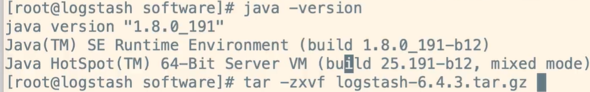

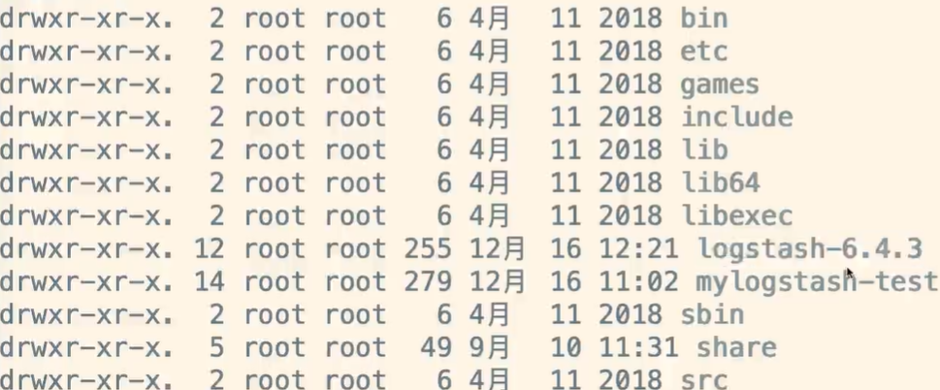
解压Logstash
移动Logstash至 /usr/local/
/usr/local/ 目录内容如下

Slide 2
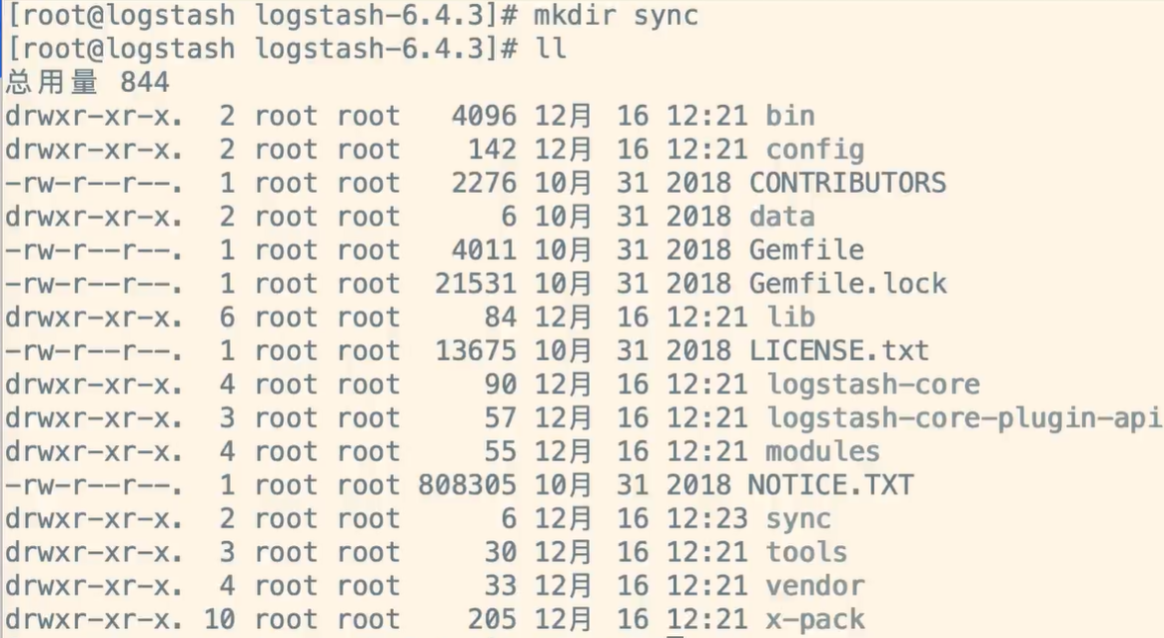
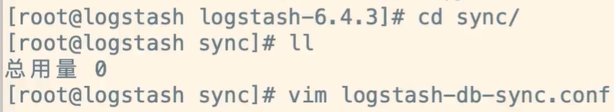
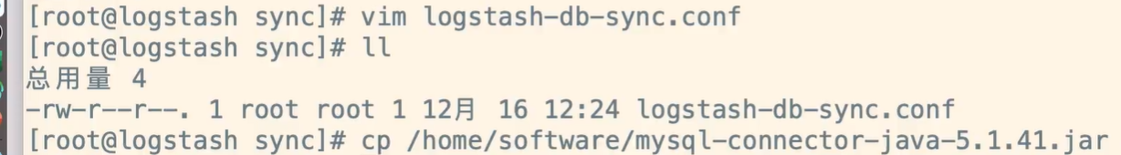
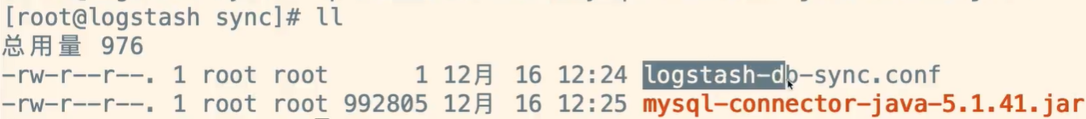
创建目录
创建配置文件
数据库驱动拷贝

Slide 3
Logstash-db-sunc.conf配置内容
input {
jdbc {
# 设置 MySql/MariaDB 数据库url以及数据库名称
jdbc_connection_string => "jdbc:mysql://192.168.1.6:3306/foodie-shop-dev?useUnicode=true&characterEncoding=UTF-8&autoReconnect=true"
# 用户名和密码
jdbc_user => "root"
jdbc_password => "root"
# 数据库驱动所在位置，可以是绝对路径或者相对路径
jdbc_driver_library => "/usr/local/logstash-6.4.3/sync/mysql-connector-java-5.1.41.jar"
# 驱动类名
jdbc_driver_class => "com.mysql.jdbc.Driver"
# 开启分页
jdbc_paging_enabled => "true"
# 分页每页数量，可以自定义
jdbc_page_size => "10000"
# 执行的sql文件路径
statement_filepath => "/usr/local/logstash-6.4.3/sync/foodie-items.sql"
# 设置定时任务间隔 含义：分、时、天、月、年，全部为*默认含义为每分钟跑一次任务
schedule => "* * * * *"
# 索引类型
type => "_doc"
# 是否开启记录上次追踪的结果，也就是上次更新的时间，这个会记录到 last_run_metadata_path 的文件
use_column_value => true
# 记录上一次追踪的结果值
last_run_metadata_path => "/usr/local/logstash-6.4.3/sync/track_time"
# 如果 use_column_value 为true， 配置本参数，追踪的 column 名，可以是自增id或者时间
tracking_column => "updated_time"
# tracking_column 对应字段的类型
tracking_column_type => "timestamp"
# 是否清除 last_run_metadata_path 的记录，true则每次都从头开始查询所有的数据库记录
clean_run => false
# 数据库字段名称大写转小写
lowercase_column_names => false
}
}
output {
elasticsearch {
# es地址
hosts => ["192.168.1.187:9200"]
# 同步的索引名
index => "foodie-items"
# 设置_docID和数据相同
document_id => "%{id}"
}
# 日志输出
stdout {
codec => json_lines
}}

Slide 4
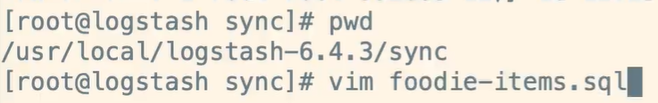
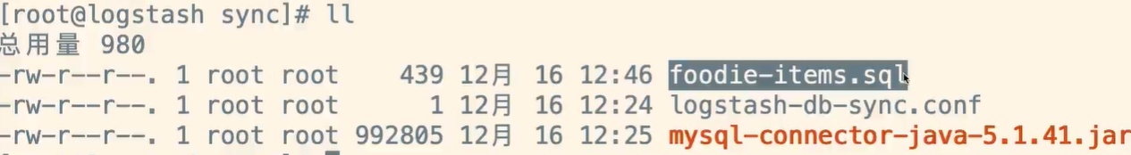
sql启动脚本如下：
SELECT
i.id as itemId,
i.item_name as itemName,
i.sell_counts as sellCounts,
ii.url as imgUrl,
tempSpec.price_discount as price,
i.updated_time as updated_time
FROM
items i
LEFT JOIN
items_img ii
on
i.id = ii.item_id
LEFT JOIN
(SELECT item_id,MIN(price_discount) as price_discount from items_spec GROUP BY item_id) tempSpec
on
i.id = tempSpec.item_id
WHERE
ii.is_main = 1
and
i.updated_time >= :sql_last_value

Slide 5
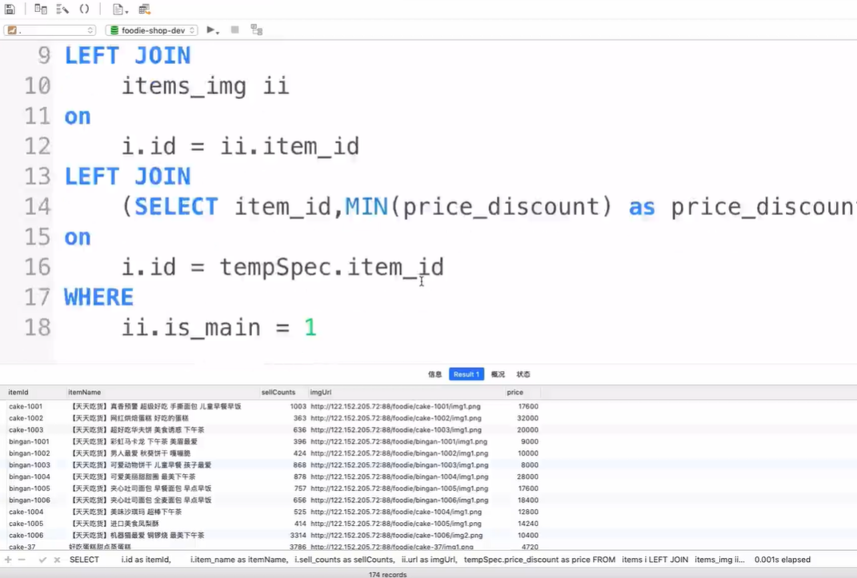
sql脚本执行结果如下：

Slide 6
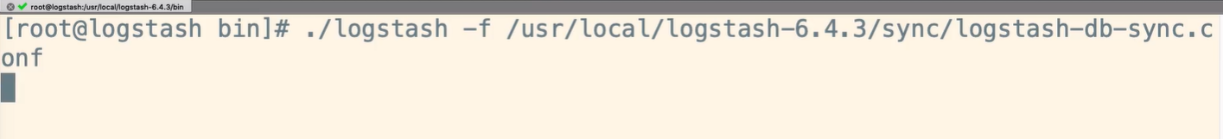
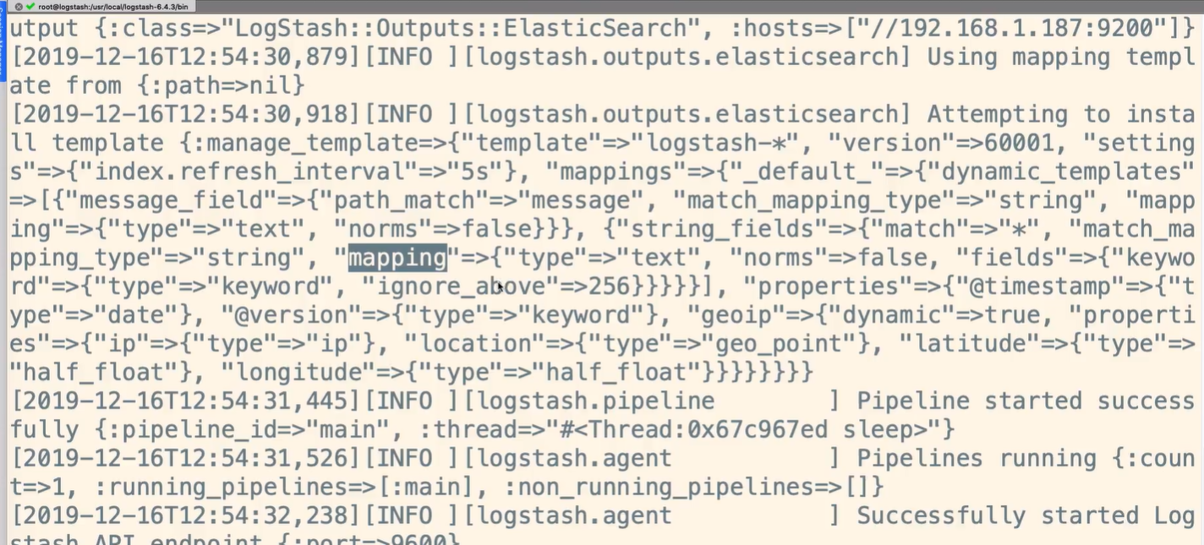
启动logstatsh
./logstash -f /usr/local/logstash-6.4.3/sync/logstash-db-sync.conf
启动logstatsh输出

Slide 7
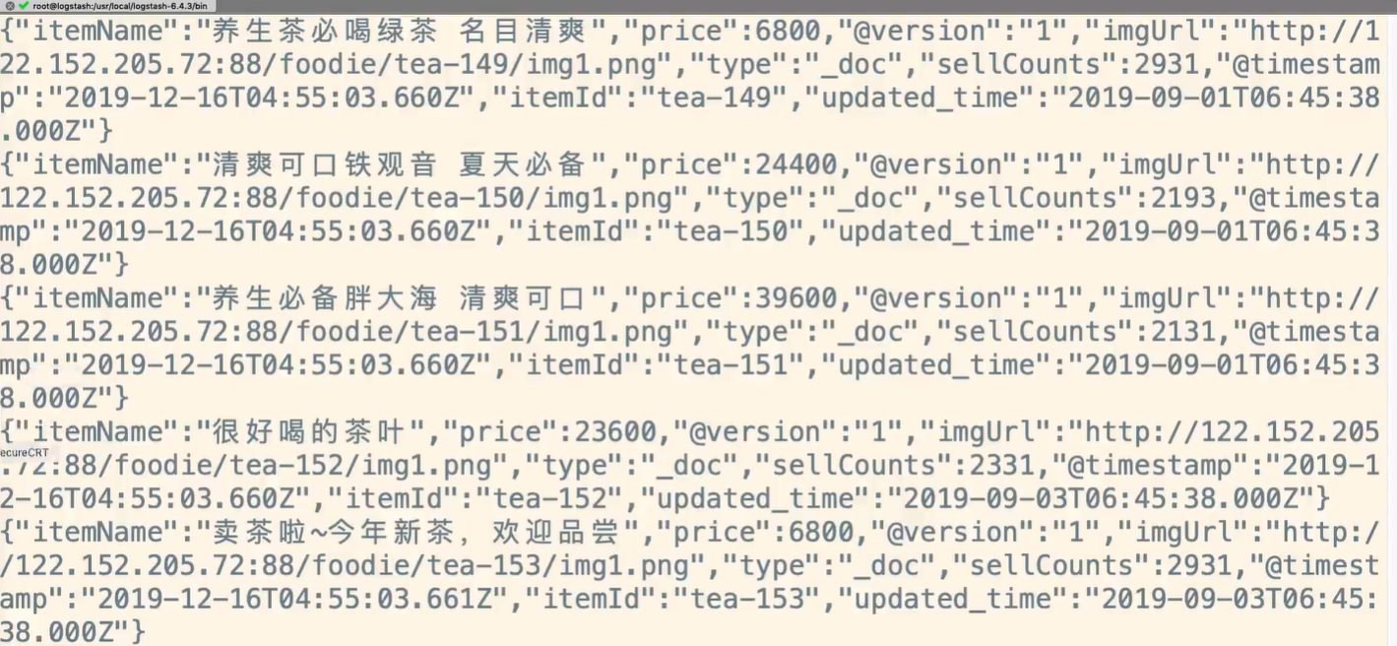
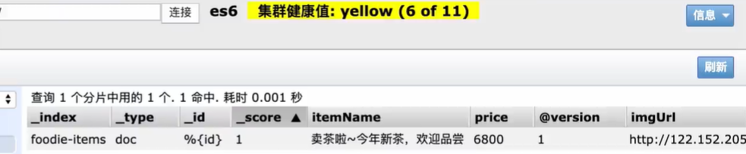
启动logstatsh成功日志输出

Slide 8
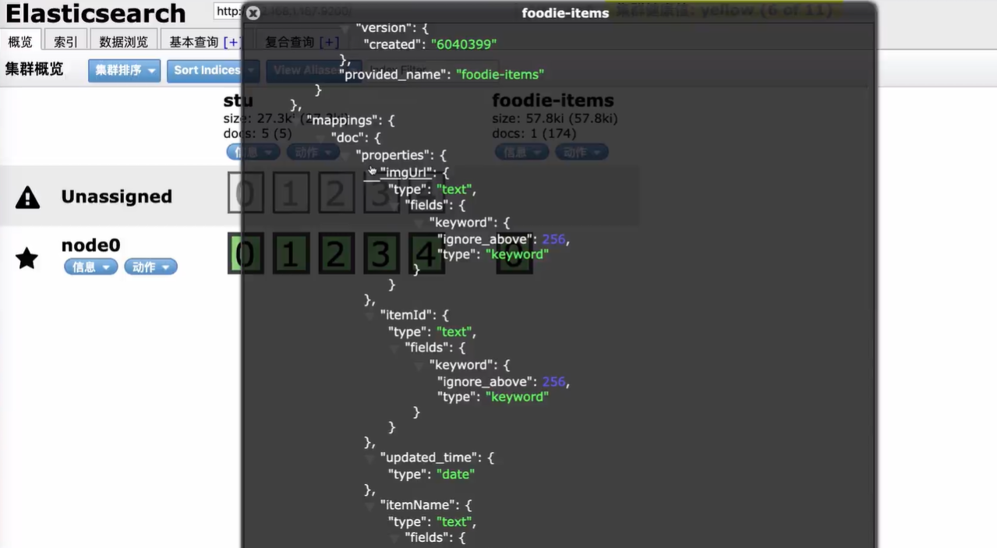

Slide 9
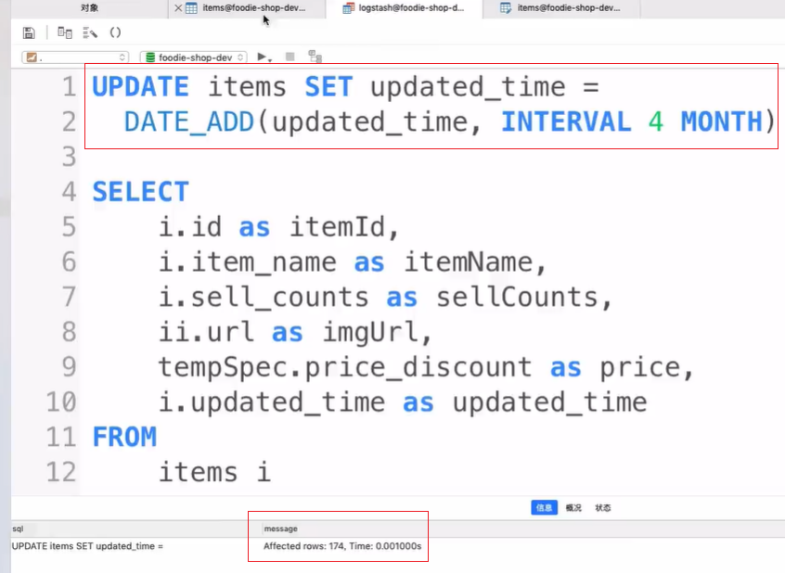
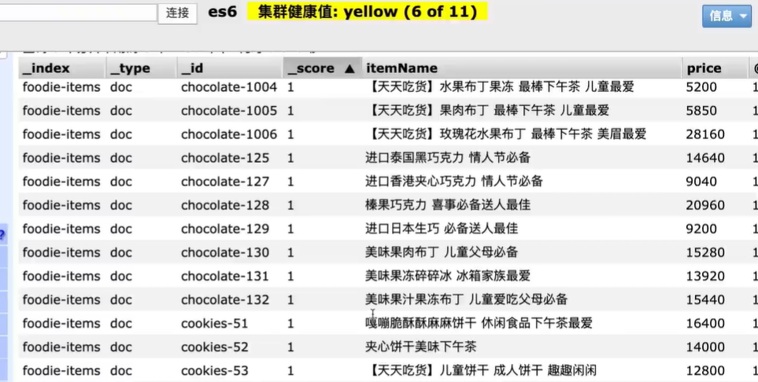
更新sql脚本
重新启动logstatsh后结果如下

Slide 10
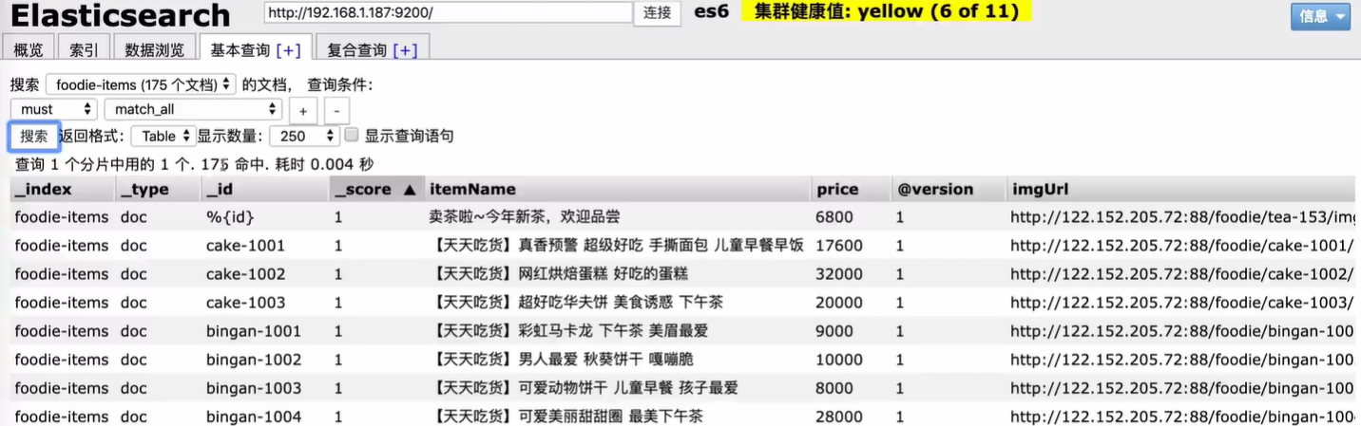
重新启动logstatsh后结果如下，数据已同步

Slide 11
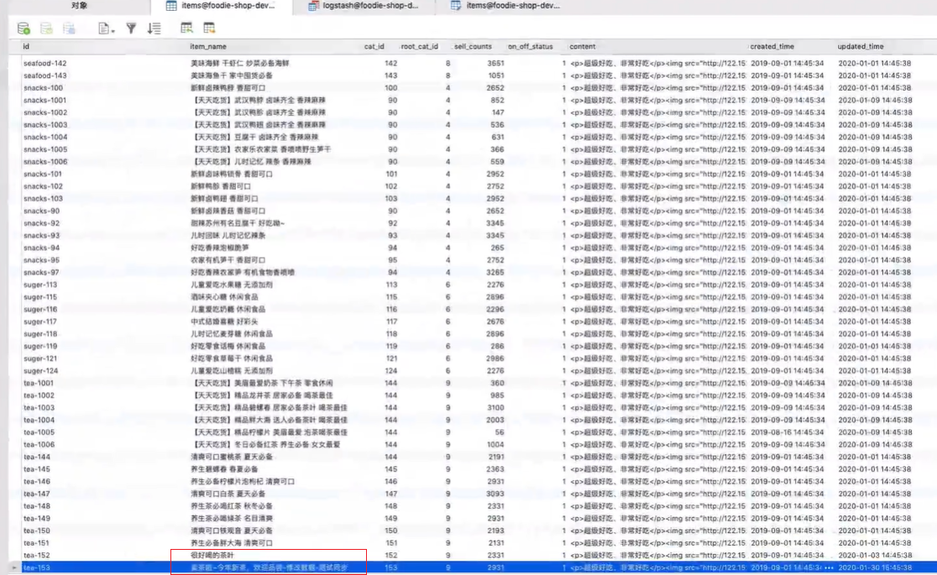
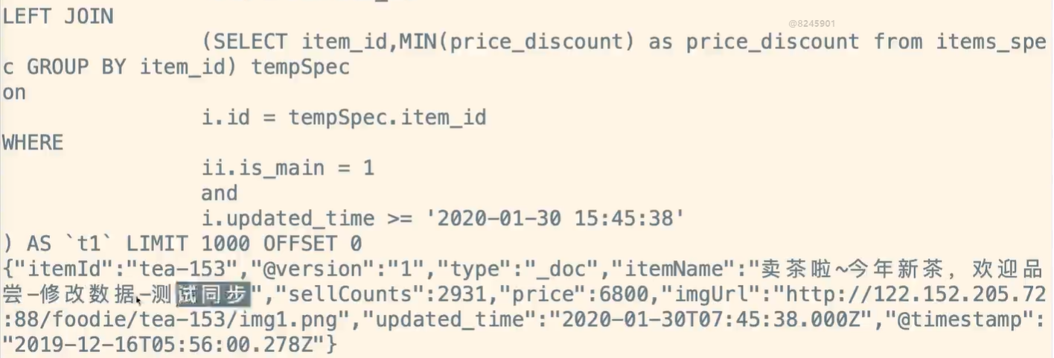

Logstash数据同步测试--修改数据
修改的数据会同步到Logstash
ES中也会同步修改

Slide 12



Logstash数据同步测试--新增数据
修改的数据会同步到Logstash
ES中也会同步修改
数据库中删除数据不会在ES中进行同步，逻辑删除以时间更新将标识同步到ES中，代表在ES中也被逻辑删除

